Slide 1
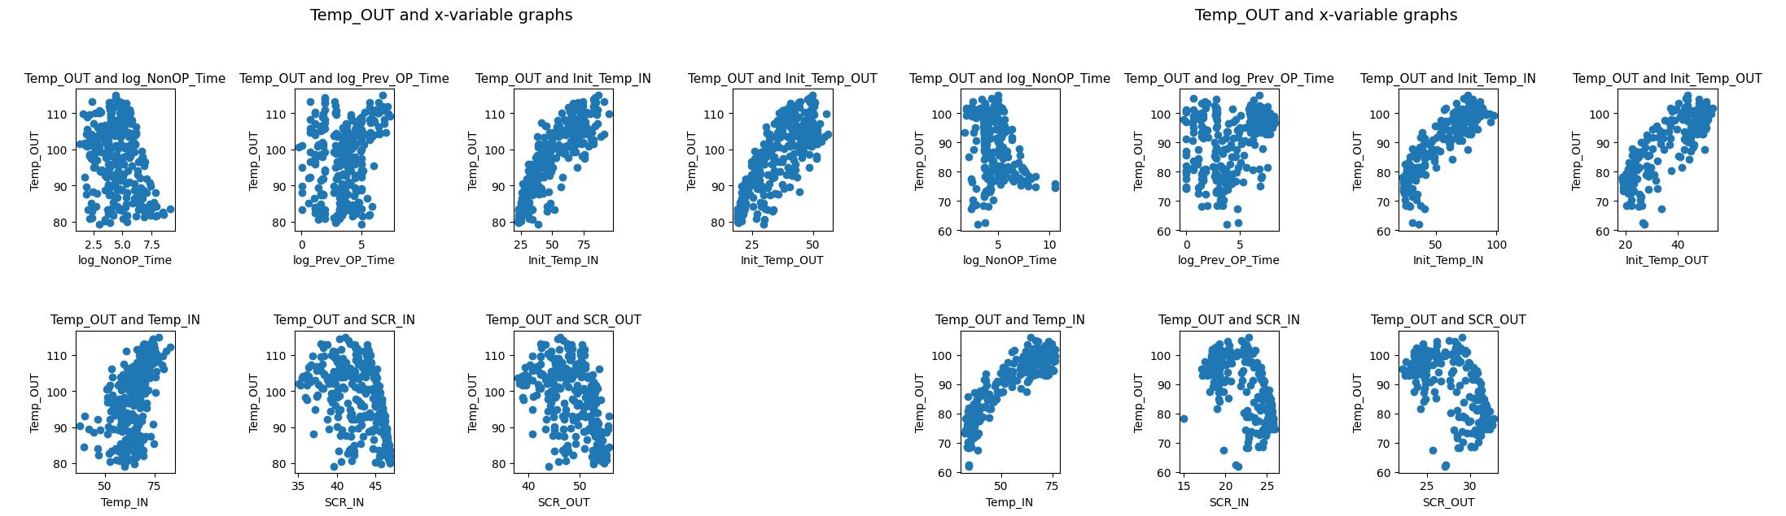
1/4
과제·EDA · Pain → Case 2
SOURCE 20241021 DX 과제완료 · GM1 음극 300mm/s · 빅데이터분석1팀 · slide 11
핵심 Target-In 3.78% — 1000속 Feature가 300속에도 유효
· OUT Zone 110±10°C · Case 2(PLC 수정 없음)
· 300속 OUT ~17.7s · Feature 7개
원본 Figure · 01_eda_scatter.png

Slide 2
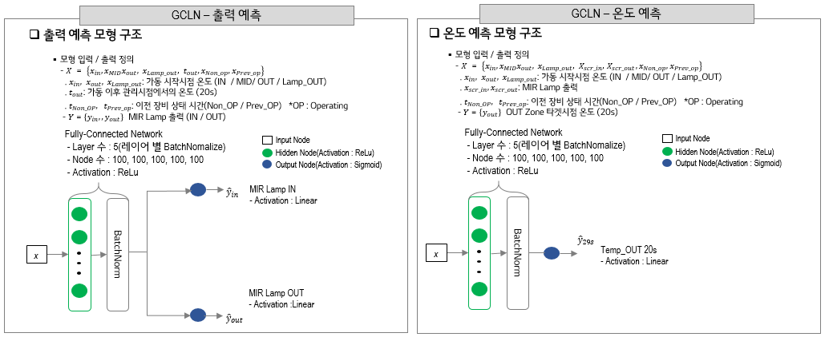
2/4
GCLN · dual-DNN · 5-loss
SOURCE 20241021 DX 과제완료 · GM1 음극 300mm/s · 빅데이터분석1팀 · slide 29
핵심 출력 DNN ⇄ 온도 DNN — MAPE ≠ KPI 문제 해결
· 방향성 + 시뮬 Loss · FC 5×100
· 추론: 출력 모형만 사용
원본 Figure · 02_gcln_structure.png

Slide 3
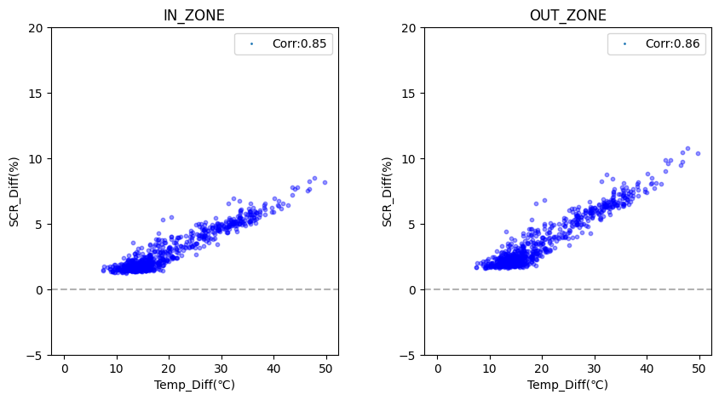
3/4
현장 성과 · DX 인증
SOURCE 20241021 DX 과제완료 · GM1 음극 300mm/s · 빅데이터분석1팀 · slide 19
핵심 50일 현장 · Target-In 99.3%
· 3.78% → 99.3%
· PLC–PC · 시뮬 선행 검증
원본 Figure · 03_field_result.png

Slide 4
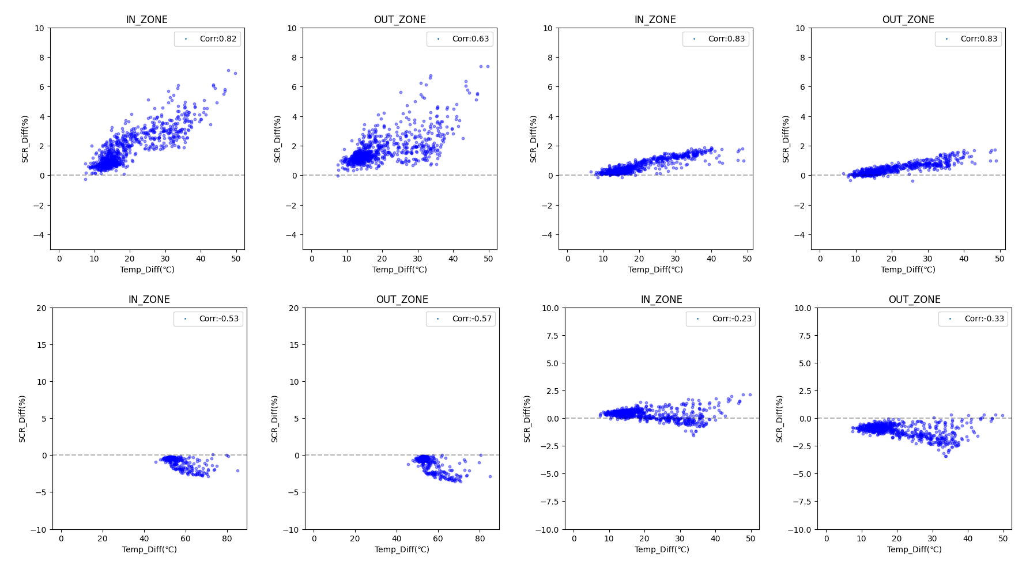
4/4
Takeaway · Before → After
SOURCE 20241021 DX 과제완료 · GM1 음극 300mm/s · 빅데이터분석1팀 · slide 16
핵심 상용 회귀 한계 극복 · 800mm/s·GM2
· MAPE ↓ ≠ Target-In ↑
· GCLN으로 KPI 정합
원본 Figure · 04_model_eval.png

